Slide 1
Antropologia del Mediterraneo
Proff. Paola Sacchi e Pier Paolo Viazzo
A.A. 2020/21
Corsi di laurea in Scienze internazionali – Antropologia culturale e Etnologia

Slide 2
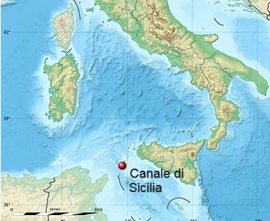
Lezione 19:
Una regione mediterranea transnazionale: il Canale di Sicilia
Antropologia del Mediterraneo
Paola Sacchi – Pier Paolo Viazzo

Slide 3
Migrazioni e “movimenti” nel Canale di Sicilia
Nella precedente lezione si è visto come Nancy Clancy-Smith (2011) abbia sottolineato somiglianze e continuità tra le “rotte verso sud”, che storicamente hanno prodotto flussi migratori dalla sponda europea a quella africana del Mediterraneo, e le contemporanee “rotte verso nord” che sono al centro dell’analisi etnografica che Naor Ben-Yehoyada (2016) fa della messa celebrata nell’estate del 2009 dal vescovo di Mazara del Vallo.
Scriveva Clancy-Smith (2011, p. 343): “le rotte sono rimaste le stesse oggi nella direzione opposta, e in una lunga storia di movimenti nel corridoio centrale flussi precedenti modellano quelli seguenti”, aggiungendo che quelli contemporanei rafforzano e riproducono modelli di spostamento di vecchia data.
Ci si può tuttavia domandare se l’imponenza – e la drammaticità – dei flussi migratori che negli ultimi anni hanno solcato il Mediterraneo da sud verso nord non porti a trascurare l’esistenza e l’importanza di altri e diversi “movimenti nel corridoio centrale”, che hanno una storia certo molto lunga ma scandita da una sequenza di periodi e temporalità.
È quanto ci mostra un altro e più ampio lavoro di Ben-Yehoyada pubblicato nel 2017, il suo libro The Mediterranean incarnate. Region formation between Sicily and Tunisia since World War II.
Julia Clancy-Smith, Mediterraneans. North Africa and Europe in an age of migration, c. 1800-1900, , Berkeley, University of California Press, 2011.
Naor Ben-Yehoyada, “‘Follow me, and I will make you fishers of men’”, Journal of the Royal Anthropological Institute, 22 (1), 2016, pp. 183-202.
Antropologia del Mediterraneo
Paola Sacchi – Pier Paolo Viazzo

Slide 4
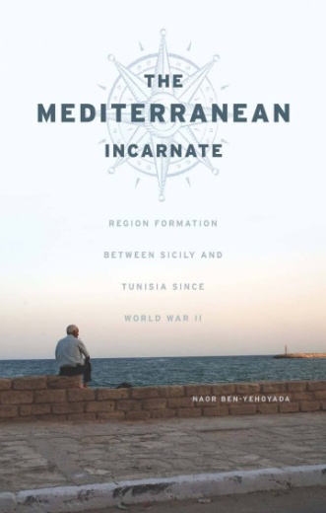
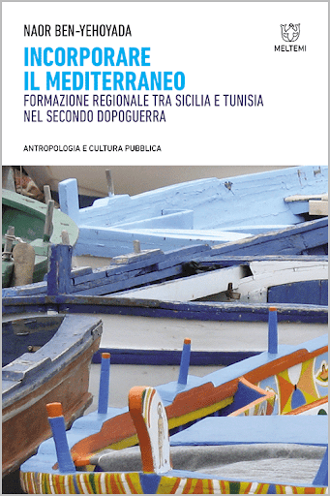
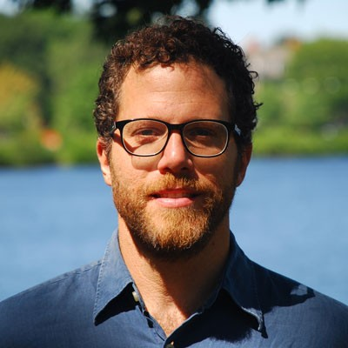
Naor Ben-Yehoyada, The Mediterranean incarnate. Region formation between Sicily and Tunisia
since World War II, Chicago, The University of Chicago Press, 2017.
(Traduzione italiana: Incorporare il Mediterraneo. Formazione regionale tra Sicilia e Tunisia
nel secondo dopoguerra, Milano, Meltemi, 2019)
Antropologia del Mediterraneo
Paola Sacchi – Pier Paolo Viazzo

Slide 5
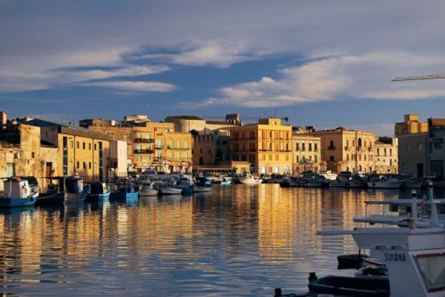
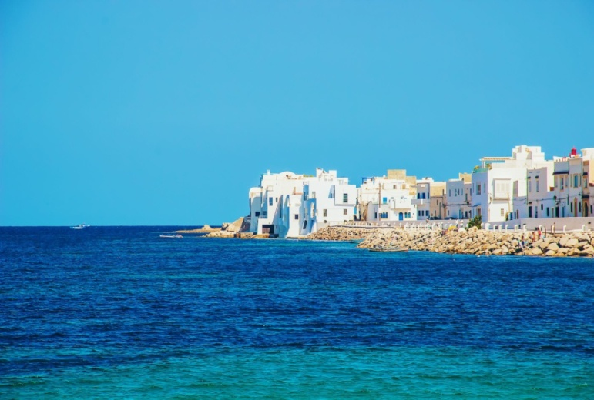
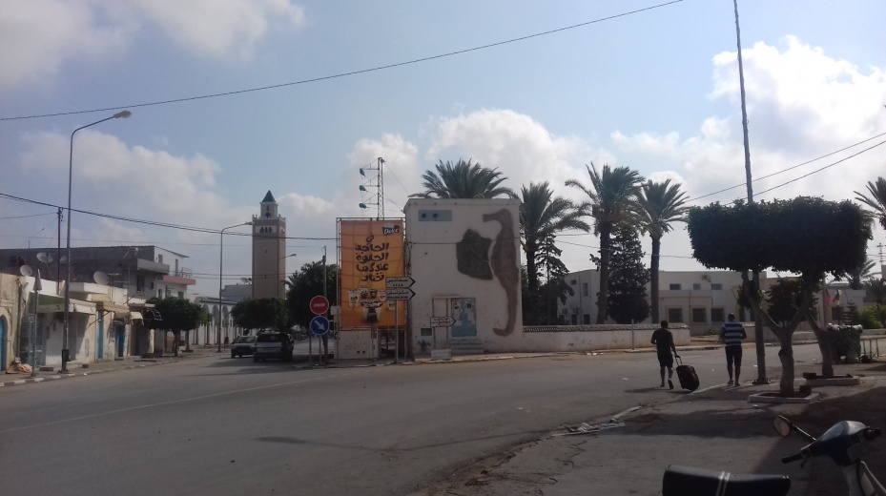
Un’etnografia marittima
Il libro di Ben-Yehoyada si basa su una ricerca multisituata condotta principalmente a Mazara del Vallo (sotto a sinistra) con tre visite a Tunisi e a due porti di pesca, e oggi località turistiche , sulla costa tunisina: Mahdia (sotto al centro) e La Chebba (a destra).
Nel corso di questa ricerca – che si è estesa per 18 mesi continuativi tra luglio 2007 e dicembre 2008, seguiti da altri ritorni sul campo più brevi – sono stati usati diversi metodi di indagine etnografica e storica:
osservazione partecipante a terra
interviste
analisi quantitativa e qualitativa di materiali d’archivio e di fonti secondarie (ad es. giornali)
37 giorni di viaggio sul peschereccio Naumachos
Antropologia del Mediterraneo
Paola Sacchi – Pier Paolo Viazzo

Slide 6
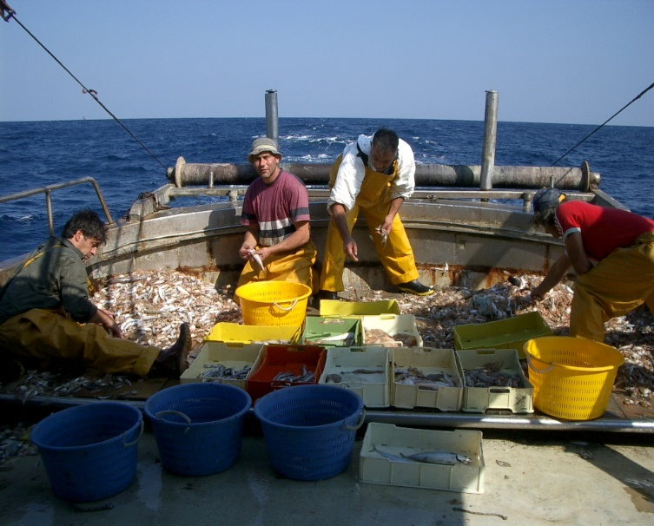
A bordo del Naumachos
L’incipit del libro di Ben-Yehoyada (2019, p. 7) ci porta immediatamente sul Naumachos, ponendo questo peschereccio e l’esperienza marinara dell’etnografo in primissimo piano:
Ero accovacciato su un piccolo sgabello di legno, a poppa di un peschereccio da qualche parte tra la Sicilia e la Tunisia. Davanti a me c’era un mucchio di pesci e crostacei che avevamo appena issato sul ponte, alcuni dei quali erano ancora vivi e in movimento.
E ancora:
Che diavolo ci facevo lì? Mentre ero accovacciato e mi confrontavo con la stanchezza e le code dei pesci, cercai di capire come ci fossi finito e, francamente, cosa ciò avesse a che fare con il Mediterraneo di cui ero alla ricerca. Era la metà di febbraio del 2008 ed eravamo a bordo da meno di un giorno. (p. 9)
Il nostro equipaggio era composto da quattro siciliani: il primo e il secondo macchinista, il capitano e il proprietario, e da quattro immigrati tunisini. (p. 10)
Stavamo pescando con un metodo che la flotta mazarese aveva perfezionato sin dalla Seconda guerra mondiale e il cui uso ha avuto effetti a livello transnazionale: la pesca a strascico con una rete trainata da un motore. La flotta, che negli anni Ottanta fu la più grande del Mediterraneo, era stata una volta il fulcro dell’economia e della politica di Mazara. Espandendo il suo raggio ai banchi di pesca del Nord Africa, essa gradualmente intrecciò il destino politico della città con la politica internazionale e la politica culturale del Mediterraneo. (p. 10)
Antropologia del Mediterraneo
Paola Sacchi – Pier Paolo Viazzo

Slide 7
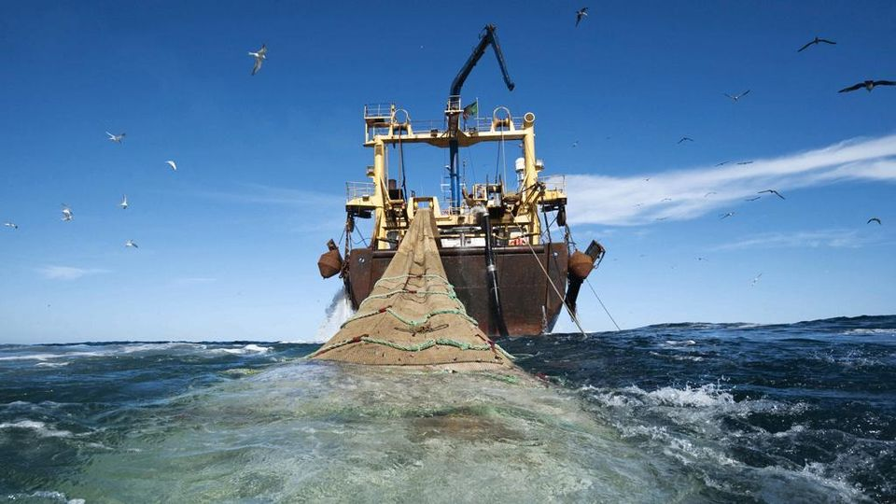
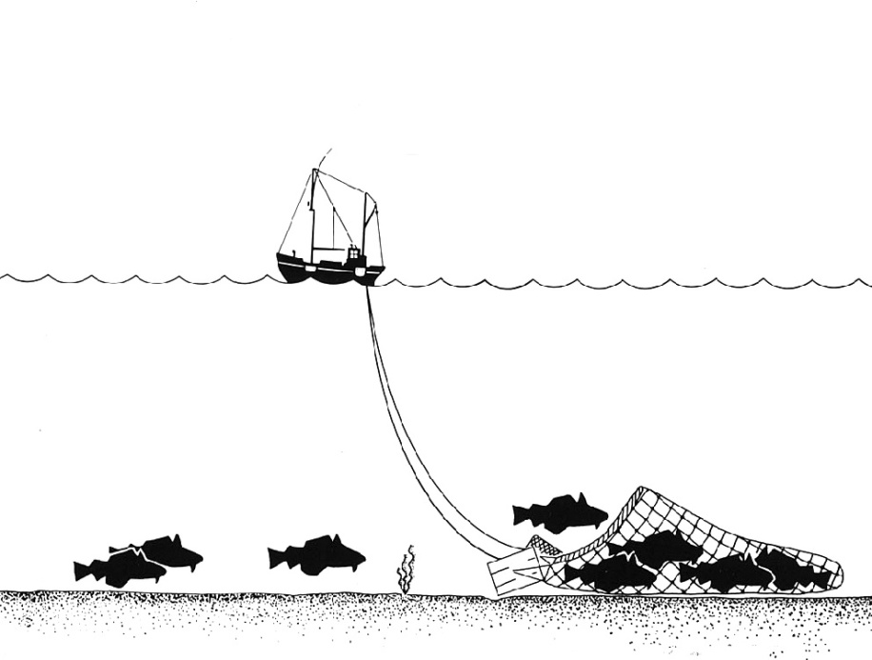
La pesca a strascico è un metodo di pesca che consiste nel trainare attivamente una rete da pesca sul fondo del mare.
La pesca a strascico bentonica è fonte di notevole impatto sull'ambiente marino. Le reti a strascico infatti distruggono o asportano
qualunque cosa incontrino sul fondale […]. Questo è particolarmente grave nel caso di ecosistemi complessi e di fondamentale
ruolo biologico come quello della prateria di Posidonia oceanica, che possono essere totalmente distrutti anche con una sola passata.
Un altro serio problema della pesca a strascico è la sua non selettività, lo strascico raccoglie tutto, specie commerciali e non commerciali, adulti e giovani.
Per queste ragioni la pesca a strascico è stata vietata da alcuni paesi, fra cui l’Italia.
(adattato dalla voce “Pesca a strascico” di Wikipedia , https://it.wikipedia.org/wiki/Pesca_a_strascico)
Antropologia del Mediterraneo
Paola Sacchi – Pier Paolo Viazzo

Slide 8
Regioni transnazionali e pescherecci: le tesi di Ben-Yehoyada
“Che diavolo ci facevo lì?”, si domandava Ben-Yehoyada. Come e perché era finito sul Naumachos? Cosa aveva a che fare “con il Mediterraneo di cui ero alla ricerca”?
“La risposta alla domanda che mi posi quella mattina diventò la struttura portante di questo libro in cui propongo un’antropologia storica del Mediterraneo come esempio di formazione regionale transnazionale” (p. 10).
Due tesi centrali sostenute da Ben-Yehoyada nel suo libro (p. 10) sono:
che “i processi storici attraverso i quali si formano regioni transnazionali come il Mediterraneo centrale debbano diventare oggetto di analisi antropologica”;
che le regioni transnazionali vengano considerate “come costellazioni in continua evoluzione che si formano e si disintegrano attraverso l’interazione tra pratiche che vanno oltre le frontiere interne e i progetti ufficiali di costruzione di tali regioni”.
Il libro intende anche dimostrare che i pescherecci offrono “un osservatorio privilegiato per lo studio di questi fenomeni; le loro rotte formano queste costellazioni, mentre a bordo si possono osservare le relazioni e dinamiche sociali che le accompagnano” (p. 11).
Antropologia del Mediterraneo
Paola Sacchi – Pier Paolo Viazzo

Slide 9
Il Mediterraneo smarrito. Le attese…
Ma di quale Mediterraneo era (inizialmente) alla ricerca?
Prima di iniziare il suo lavoro sul campo Ben-Yehoyada sapeva, come ci dice alle pp. 11-12 del suo libro:
- in generale, “che i pescatori di entrambe le coste avevano attraversato ‘da tempo immemore’ il Canale di Sicilia”. [lunghissima durata].
- “più precisamente, sapevo che i mazaresi emigrarono in Tunisia, legalmente o meno, dal 1880 fino alla Seconda guerra mondiale”. [lunga durata].
che la flotta di Mazara era cresciuta esponenzialmente nel periodo in cui gli italiani erano tornati in Sicilia dopo l’indipendenza tunisina (1956). [passato prossimo]
che alcune pratiche illegali erano continuate e in realtà si erano intensificate nei decenni successivi, quando il Mediterraneo centrale era stato uno dei teatri principali della Guerra fredda.
L’etnografo si attendeva di trovare marinai siciliani le cui famiglie erano emigrate in Tunisia ed erano in seguito tornate in Sicilia e che le loro testimonianze l’avrebbero aiutato a rintracciare una persistente struttura sociale che aveva permesso un certo genere di pratiche (pesca, attraversamento illecito dei confini) durante un lungo periodo che si estendeva dalla fine del XIX secolo agli inizi del XXI.
Antropologia del Mediterraneo
Paola Sacchi – Pier Paolo Viazzo

Slide 10
…e le sorprese
Ma queste attese andarono ben preso deluse. Racconta Ben-Yehoyada (2019, p. 12):
Quando arrivai a Mazara, dunque, il primo compito che mi prefissai fu di trovare queste famiglie di pescatori siciliani emigrati in Tunisia prima della Seconda guerra mondiale e poi tornate.
Mi sistemai in un appartamento presso il vecchio porto, e chiesi a Mario, il mio padrone di casa, di aiutarmi in tale ricerca. Il primo giorno andammo al Circolo Marinai d’Italia, dove Mario chiese, in dialetto, se conoscevano qualcuno che calzasse la mia descrizione. “No”, dissero; non veniva loro in mente nessuno. “E il picciotto cu è?”, chiesero. “No, niente, è uno studente che sta scrivendo cose qui; storie di marinai”, rispose Mario, e continuammo per la nostra strada.
Questa breve scambio mi fece intuire che non avrei trovato qui nessun testimone ancora vivente della longue durée mediterranea. Il passato era vivo a Mazara, ma non nel modo in cui mi aspettavo che fosse.
In parte a causa dell’impossibilità di trovare “fonti orali” e in parte grazie a una sempre più accurata indagine storica e etnografica, la ricerca cambia rotta, concentrandosi sulla formazione – nel secondo dopoguerra – di quella che Ben-Yehoyada chiama una “regione transnazionale” tra la Sicilia e la Tunisia, a partire dal continuo riferimento a un passato più recente, alla guerra del pesce con la Tunisia e la Libia e alle forme e reti di relazioni che si sono generate.
Antropologia del Mediterraneo
Paola Sacchi – Pier Paolo Viazzo

Slide 11
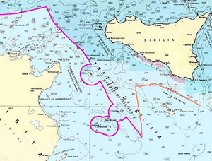
La Guerra del Pesce fra Mazara del Vallo e la Tunisia
«Per i pescatori di Mazara del Vallo il Novecento è stato il secolo della “Guerra del Pesce” con i Paesi rivieraschi del Mediterraneo (ma non solo). […] Con la Tunisia ma anche con la Libia, l’Egitto.
[…] La “guerra del pesce” fra Italia (o forse meglio fra Mazara del Vallo) e Tunisia ha origine principalmente in questa distesa di bassi fondali – a sud di Lampedusa e a Est delle coste tunisine e delle Isole Kerkennah – contesa fra i due paesi.
[…] Alla base della “Guerra del Pesce” fra i due Paesi vi è stata una sorta di “incomprensione giuridica”, ma forse soprattutto storica e culturale, sulle modalità di “territorializzazione” di quella zona di mare da parte di chi l’ha frequentata. Acque internazionali? Zona di pesca riservata dei Tunisini? E di ripopolamento ittico? Ma chi la riconosce, a parte italiani e tunisini? E con quali modalità, soprattutto oggi dove a dettar legge è sempre di più il contesto comunitario ed internazionale?»
https://www.primapaginamazara.it/la-guerra-del-pesce-fra-mazara-del-vallo-e-la-tunisia-prima-parte/ (“La Guerra del Pesce fra Mazara del Vallo e la Tunisia”, 23 agosto 2013)
Antropologia del Mediterraneo
Paola Sacchi – Pier Paolo Viazzo

Slide 12
Breve storia di una costellazione marittima
Questo processo è così sintetizzato dallo stesso Ben-Yehoyada in altro suo lavoro (2014, pp.62-63):
Fino alla seconda guerra mondiale, Mazara del Vallo era un centro di pesca e viticultura di media grandezza. A partire dagli anni ‘60, sotto lo stimolo degli aiuti internazionali per lo sviluppo dell‘industria peschiera, la città si trovò sempre più inserita in una crescente costellazione internazionale con i Paesi del Maghreb.
Gli armatori locali mandavano i loro pescherecci lungo le coste maghrebine, e i comandanti di quelle barche diventavano famosi a livello locale perché si spingevano là dove non avrebbero dovuto.
Politici siciliani, mafiosi e uomini d‘affari, una volta intuiti i potenziali vantaggi di una flotta che potesse muoversi liberamente per tutto il Mediterraneo, hanno svolto un ruolo nella crescita di una costellazione sociale centrata a Mazara, grazie alla quale la città si è sempre più inserita in una rete di connessioni e di movimenti nel Mediterraneo e attorno alle sue coste.
In breve, Mazara è diventata più «mediterranea» grazie alle attività oltre confine dei suoi pescatori, e di conseguenza si è trasformata nello snodo di una rete di connessioni marittime – lecite o illecite, cooperative o belligeranti – con il Maghreb, una rete costituita da attività di pesca, da traffico di droga e di armi, da interessi post-coloniali e da immigrazione clandestina.
Questa rete ha per di più portato l‘Italia e il Maghreb ad avvicinarsi reciprocamente, in altre parole «mediterraneizzando» le due realtà.
N. Ben-Yehoyada, “I pericoli morali del ‘Mediterraneanismo’. L'adolescenza pendolare/mobile/transnazionale/alla deriva dei migranti di seconda generazione fra Sicilia e Tunisia”, in Daedalus. Quaderni di Storia e Scienze Sociali, 5, 2014, pp. 59-77.
Antropologia del Mediterraneo
Paola Sacchi – Pier Paolo Viazzo

Slide 13
Il processo di formazione di una regione mediterranea transnazionale:
parole chiave e concetti da ripensare
Come si è visto, Ben-Yehoyada sostiene che:
“i processi storici attraverso i quali si formano regioni transnazionali come il Mediterraneo centrale debbano diventare oggetto di analisi antropologica”;
le regioni transnazionali vengano considerate “come costellazioni in continua evoluzione che si formano e si disintegrano attraverso l’interazione tra pratiche che vanno oltre le frontiere interne e i progetti ufficiali di costruzione di tali regioni”;
e anche che l’attenzione a questa interazione “potrebbe ricondurre l’antropologia agli studi mediterranei e il Mediterraneo all’antropologia” (p.19).
Queste tesi, così come le argomentazioni e le evidenze empiriche offerte dai suoi lavori, obbligano a ripensare alcune parole chiave per l’antropologia del Mediterraneo (e non solo) e per questo corso e a domandarsi:
Cosa intendere per “regione mediterranea”?
Cosa intendere per “regione transnazionale”?
Cosa differenzia un “processo di formazione” da un “progetto di costruzione”?
Antropologia del Mediterraneo
Paola Sacchi – Pier Paolo Viazzo

Slide 14
Regione mediterranea o regione nel Mediterraneo?
Ben-Yehoyada dice molto chiaramente che ritornare al Mediterraneo – l’invito che nei suoi lavori ripetutamente rivolge all’antropologia – non significa:
“reificare le regioni come aree di unità culturale” (2019, p. 36);
ritenere che esiste una unica regione mediterranea “onnicomprensiva” e pressoché immutabile nel lungo periodo.
Al contrario, scrive, l’obiettivo del suo libro è:
cercare analogie attraverso vari periodi piuttosto che continuità;
dimostrare che nuove regioni transnazionali possono “emergere nel Mediterraneo moderno” (parole di Ben-Yehoyada ma grassetto nostro) attraverso le azioni, relazioni e affermazioni dei diversi attori sociali coinvolti.
Possiamo notare che anche Abulafia, nel suo libro Il grande mare, cerca di dimostrare che nella lunga storia del bacino mediterraneo (non solo nel Mediterraneo moderno) si osserva l’emergere di entità politico-economico-culturali che possiedono un certo grado di unità e connessione interna e caratteristiche in parte simili alle “regioni transnazionali” di cui parla Ben-Yehoyada.
Antropologia del Mediterraneo
Paola Sacchi – Pier Paolo Viazzo

Slide 15
Processi di formazione vs. progetti di costruzione
Ben-Yeoyada (2019, pp. 36-37) propone di distinguere tra progetto e processo e tra creazione e formazione di una regione.
A questo proposito ricorda che «nel suo opus magnum sul Mediterraneo, Fernand Braudel descrisse il ritmo storico del tratto di mare “tra la Tunisia e la Sicilia” come una concatenazione di progetti: “Gli ambienti palermitani e messinesi non cessavano di proporre progetti di conquista dell’Africa alla vanità e al senso politico dei viceré della Sicilia spagnuola. [...] Tutti questi progetti esprimono una necessità oscuramente sentita: quella di riunire le rive e le isole di questo mondo mediano” (Braudel 1976, p. 108)».
E aggiunge: «Come all’epoca di Filippo II, così in quella dell’ex presidente francese Nicolas Sarkozy, la vanagloria dei leader europei è alimentata dalla suggestione dell’espansione politica (o nell’unificazione), cioè da progetti di costruzione di regioni».
La differenza cruciale è che:
“costruire” o “creare” – i verbi che caratterizzano i progetti politici – sono verbi transitivi che hanno come oggetto la nascita di nuove regioni.
la “formazione” invece (nel senso in cui viene qui usata) è intransitiva: le regioni si formano nel corso di processi più o meno lunghi, ma nessun individuo o istituzione in particolare le forma.
Antropologia del Mediterraneo
Paola Sacchi – Pier Paolo Viazzo

Slide 16
La regione “transnazionale”: una questione di scala
Il significato di transnazionale secondo il paradigma “transnazionalista” che ha dominato negli studi sulle migrazioni negli ultimi decenni, ad esempio in Transmediterranei (Cingolani & Ricucci 2013, p. 30): «Ragionare in termini di transnazionalismo ha significato superare le tradizionali categorie di “emigrato ed “immigrato” e cessare di concepire la migrazione come processo unidirezionale che ha un luogo di origine e un esclusivo luogo di destinazione. Il ragionamento muove dall’idea che, grazie alla diminuzione dei costi dei trasporti e delle comunicazioni, sia diventato possibile, per un crescente numero di persone, condurre una vita intessuta di continui e regolari contatti attraverso i confini nazionali».
Questo è solo il primo significato del termine per Ben-Yehoyada, ancora più importante è il fatto che: «queste interazioni hanno plasmato le relazioni [politiche] sulla scena nazionale o locale di Mazara proprio in riferimento alla connessione transfrontaliera (cross-border)» [2019, trad. adattata p. 31], cioè la trasgressione dei confini ha informato le relazioni politiche a diversi livelli e questo ha delineato una scala diversa da quella nazionale o internazionale: la regione transnazionale.
Il transnazionalismo va considerato attraverso le lenti della segmentazione: «costellazioni transnazio­nali come le regioni marittime meritano di essere studiate in se stesse – ricostruendo, cioè, come abbiano raggiunto e per­duto la loro tangibilità in quanto ordini di grandezza (scales) e materia delle relazioni politiche tra locale e globale.» (p. 31)
Cingolani P. & Ricucci R. (a cura di), Transmediterranei. Le collettività di origine nordafricana in Piemonte, tra continuità e cambiamento, Rapporto di ricerca Fieri, Torino, 2013.
Antropologia del Mediterraneo
Paola Sacchi – Pier Paolo Viazzo

Slide 17
Interconnessioni e linguaggio della parentela
«La sfida che il Mediterraneo centrale pone all’antro­pologia è quella di esaminare le costellazioni regionali transnazionali non con il metro della omogeneità culturale, ma sulla base dei vari idiomi di parentela che le persone usano per informare e plasmare le relazioni politiche tra i loro confini» (p.32), e che esprimono come le persone si vedono interconnesse.
«Il Mediterraneo centrale è una costellazione di questo tipo, modellata da un passato condiviso, da simili idiomi di parentela, e dalle specifiche relazioni strutturali siculo-tunisine in cui si ma­nifesta la segmentazione transnazionale. […]
I riferimenti al passato (così come gli idiomi che li informano) hanno trasformato le relazioni politiche che entrambe le parti intrattengono sia reciprocamente sia con la più ampia costellazione transnazionale in un modo che né il nazionalismo né l’internazionalismo possono spiegare del tutto. Gli idiomi che queste persone usavano per le loro relazioni provenivano dalla parentela e dal matrimonio…» (p.40)
Antropologia del Mediterraneo
Paola Sacchi – Pier Paolo Viazzo

Slide 18
Un ritorno deciso al Mediterraneo: questioni di scala, visioni caleidoscopiche, passati prossimi
In un altro saggio molto recente scritto a sei mani (Ben-Yehoyada, Cabot, Silverstein 2020) e intitolato Remapping Mediterranean anthropology, Ben-Yehoyada indica le differenze tra il suo approccio e quello di quegli studiosi (Albera, Blok e Bromberger) che vent’anni prima avevano rilanciato l’antropologia del Mediterraneo proponendo un ritorno, sia pur cauto e fondato su un comparativismo più avveduto.
Come dovrebbe essere emerso dale slide precedenti la scelta è di guardare alla mobilità e agli attraversamenti dei confini, alle relazioni che si generano a partire dal modo in cui le persone vedono e parlano di queste inteconnessioni.
Ben-Yehoyada et al. (2020, p . 7) si dichiarano infatti “less interested in constructing the Mediterranean through comparison from ‘a good distance’ (Albera and Blok 2001, p. 12). We focus instead on the processes of connection, movement, and relatedness from within.”
Una frase che merita di essere notata e commentata è la seguente: “Such a Mediterranean projects a kaleidoscopic vision, combining not just premodern pasts and modern presents, but also a long and conflictual present perfect” (Ben-Yehoyada et al. 2020, p. 1 – grassetti nostri).
Naor Ben-Yehoyada, Heath Cabot & Paul A. Silverstein ,“Introduction: Remapping Mediterranean anthropology”, History and Anthropology, 31 (1), 2020, pp. 1-21.
Dionigi Albera & Anton Blok. 2001. “Introduction”, in L’Anthropologie de la Méditerranée / Anthropology of the Mediterranean, Paris, Maisonneuve et Larose, pp. 15-37.
Antropologia del Mediterraneo
Paola Sacchi – Pier Paolo Viazzo

Slide 19
Un’antropologia storica della formazione regionale
Una proposta per ripensare l’antropologia tutta, non intrappolata nel particolarismo locale e nemmeno persa nel mondo globale:
«Un’antropologia storica della formazione regionale può emancipare la prospettiva transnazionale dal falso dilemma tra locale e globale. Le regioni possono aiutarci a rivitalizzare questo livello di analisi non perché esse siano sempre esistite, ma perché gli individui tendono a usarle come quadri di azione transnazionale, e, così facendo, danno una forma nuova a ciò che queste regioni rappresentano e a ciò che esse includono ed escludono» (Ben-Yehoyada 2019, p. 40).

